Slide 1
Développement d'un système de réservation de vols pour une entreprise de voyage

Slide 2
Sommaire
Rôles et les droits d'accès
Base de données
Inscription et la connexion des utilisateurs
Réservation de vols
Créer et gérer les vols
Visualiser les vols des pilotes
Conclusion

Slide 3
Définir les rôles et les droits d'accès
Utilisateur
Inscription
Connexion
Editer ces IP
Reserves des vols
Compte Vol
Ajouter des vols
Atribuer des pilotes
Compte Pilote
Visualisation des vols

Slide 4
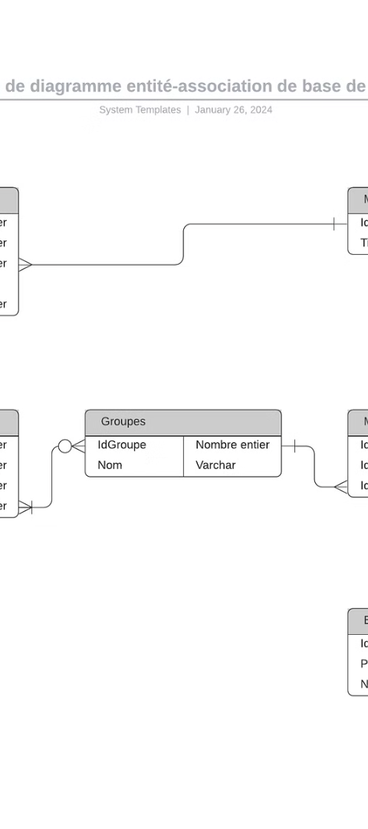
Concevoir la base de données
1
Tables Utilisateurs
Contiendra les IP de chaque client = Gérer les conexxion et modification
2
Tables Vols
Contiendra les détails des vols (relié a la table Pilotes)
3
Tables Avions et Pilotes
Permettra de visualiser l'emssemble des vols atribué à chaques pilotess
et leur avion.

Slide 5
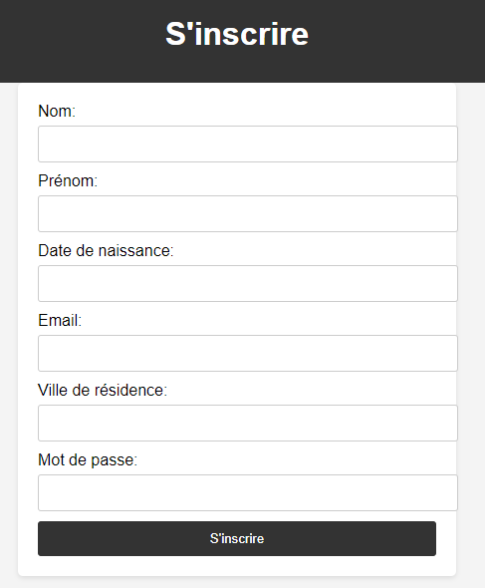
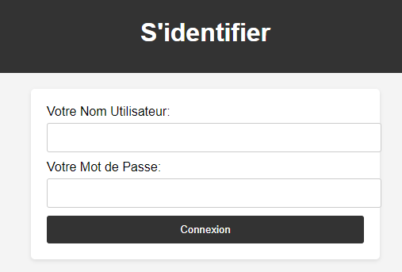
Permettre l'inscription et la connexion des utilisateurs
Formulaire d'inscription
Formulare de connexion
Gestion des erreurs
Sécurité

Slide 6
Permettre la réservation de vols
Formulaire de réservation
Traitement des réservations
Gestion des erreurs
Utilisateur
Réservation des vols
PDO
Vérification de la disponibilité des vols.
Messages de confirmation
MAJ de la base de données.
Vérification des champs saisis

Slide 7
Créer et gérer les vols
1
Formulaire de création de vol
2
Affectation des avions
Utilisateurs autorisés (compte vol)
Ajouter de nouveaux vols dans le système.
Proposition une liste déroulante des avions disponibles
Affectation d'un avion à ce vol.
3
Affectation des pilotes
4
Validation et enregistrement
Proposition une liste déroulante des pilotes disponibles
Affectation d'un pilote à ce vol
Les informations remonteront a la base de donnée

Slide 8
Visualiser les vols des pilotes
Récupération des vols
Affichage des détails
Filtrage et tri
Un pilote se connecte au système
Le système récupérera la liste de tous les vols qui lui
Template

Slide 9
Visualiser les vols des pilotes
Récupération des vols
Affichage des détails
Filtrage et tri
Des options de filtrage et de tri seront proposées pour que le pilote puisse facilement trouver les informations dont il a besoin, comme les vols à venir, les vols passés ou les vols par destination.
Lorsqu'un pilote se connecte au système, le système récupérera la liste de tous les vols qui lui ont été attribués dans la base de données.
Les informations sur chaque vol, telles que la destination, les heures de départ et d'arrivée, ainsi que l'avion assigné, seront affichées de manière claire et organisée pour permettre au pilote de visualiser son planning.

